Slide 1
Technische Hilfeleistung -Verkehrsunfall-
(F-TH-VU)
„Rechtsgrundlagen und Einsatzlehre“
Notes:
Die Ausbildungseinheit dient dazu dem TN die Rechtlichen Rahmenbedingungen für den Einsatz zu Vermitteln. Dadurch erlangt er Handlungssicherheit, die für einen solchen Einsatz wichtig ist.
Im Zweiten Teil erlernt der TN den grundsätzlichen Einsatzablauf sowie die wichtigsten Bausteine für einen effektive organisationsübergreifende Abwicklung einer solchen Einsatzlage kennen.

Slide 2
Rechtsgrundlagen und Einsatzlehre – Inhalt –
Inhalt
Definition Hilfeleistungseinsatz
Rechtsgrundlagen
Aufgaben der Mannschaft nach FwDV 3
Einsatzgrundsätze beim Hilfeleistungseinsatz
Rettung
Erste Hilfe
Zusammenfassung

Slide 3
Rechtsgrundlagen und Einsatzlehre – Definition Hilfeleistungseinsatz –
Hilfeleistungseinsatz nach FwDV 3
Die Maßnahmen zur Abwehr von Gefahren für Leben, Gesundheit oder Sachen.
Ist entstanden aus Explosionen, Überschwemmungen, Unfällen oder ähnlichen Ereignissen.
Er wird mit entsprechenden Einsatzmitteln durchgeführt.
Er schließt insbesondere das Retten ein.
Notes:
Retten ist das Abwenden einer Gefahr für Menschen oder Tiere durch
-lebensrettende Sofortmaßnahmen, die sich auf Erhalt oder Wiederherstellung von Atmung, Kreislauf und Herztätigkeit richten
und/oder durch Befreien aus einer lebens- oder gesundheitsgefährdenden Zwangslage

Slide 4
Rechtsgrundlagen und Einsatzlehre – Rechtsgrundlagen –
Rechtsgrundlagen
Hessisches Gesetz über den Brandschutz, die
Allgemeine Hilfe und den Katastrophenschutz (HBKG)
§ 41 HBKG Technische Einsatzleitung
§ 51 HBKG Pflichten der am Einsatzort Anwesenden
Hessisches Rettungsdienstgesetz (HRDG)
§ 7 HRDG Rettungsdienstliche Versorgung bei Großschadensereignissen
Unfallverhütungsvorschrift (UVV)
DGUV Vorschrift 49 (UVV Feuerwehren)
Feuerwehrdienstvorschriften (FwDV`n)
FwDV 1 „Grundtätigkeiten Lösch- und Hilfeleistungseinsatz“
FwDV 3 „Einheiten im Lösch- und Hilfeleistungseinsatz“
Notes:
HGO…

Slide 5
Rechtsgrundlagen und Einsatzlehre – Rechtsgrundlagen –
§ 41 HBKG
Technische Einsatzleitung
Die technische Einsatzleitung obliegt der Einsatzleiterin oder dem Einsatzleiter der Feuerwehr des Schadensortes...
Der technischen Einsatzleitung sind alle in ihrem Zuständigkeitsbereich eingesetzten Feuerwehren, Organisationen sowie sonstige Hilfskräfte unterstellt.
Notes:
Das HBKG ist vom 14. Januar 2014, zuletzt geändert durch Gesetz vom 23. August 2018 (GVBl. I S. 374).

Slide 6
Rechtsgrundlagen und Einsatzlehre – Rechtsgrundlagen –
§ 7 HRDG
Rettungsdienstliche Versorgung bei Großschadensereignissen
Beim Zusammenwirken des Rettungsdienstes mit Einheiten des Brandschutzes wird die Einsatzleitung Rettungsdienst ... Bestandteil der technischen Einsatzleitung nach dem Vierten Abschnitt Hessisches Brand- und Katastrophenschutzgesetz.
Notes:
Die Führungskräfte des RD (LNA, ORLD auch kommissarisch) stehen dem EL als Fachberater zur Seite.
Das HBKG ist vom 14. Januar 2014, zuletzt geändert durch Gesetz vom 23. August 2018 (GVBl. I S. 374).
Das HRDG ist vom 16. Dezember 2010, zuletzt geändert durch Gesetz vom 12. September 2018 (GVBI. S.580)

Slide 7
Rechtsgrundlagen und Einsatzlehre – Rechtsgrundlagen –
§ 51 HBKG
Pflichten der am Einsatzort Anwesenden
Alle am Einsatzort anwesenden Personen haben in Fällen … Anordnungen der Einsatzleitung … oder der von ihr beauftragten Person über die Räumung, Absperrung oder Sicherung des Einsatzortes unverzüglich zu befolgen.
Notes:
Das HBKG ist vom 14. Januar 2014, zuletzt geändert durch Gesetz vom 23. August 2018 (GVBl. I S. 374).

Slide 8
Rechtsgrundlagen und Einsatzlehre – Aufgaben der Mannschaft –
Der Einheitsführer:
führt seine taktische Einheit,
ist an keinen bestimmten Platz gebunden,
ist für die Sicherheit der Mannschaft verantwortlich,
bestimmt die Fahrzeugaufstellung, die Ordnung des Raumes und ggf. die Standorte von Aggregaten,
stimmt die Rettung mit dem Rettungsdienst ab und plant die technische Rettung.

Slide 9
Rechtsgrundlagen und Einsatzlehre – Aufgaben der Mannschaft –
Der Maschinist:
ist Fahrer und bedient die Aggregate,
sichert sofort die Einsatzstelle mit Warnblinkanlage, Fahrlicht, Heckwarneinrichtung und blauem Blinklicht,
unterstützt bei der Entnahme und ggf. Bereitstellung der Geräte,
ist für die ordnungsgemäße Verlastung verantwortlich und meldet Mängel an den Einsatzmitteln an den Einheitsführer.

Slide 10
Rechtsgrundlagen und Einsatzlehre – Aufgaben der Mannschaft –
Der Melder:
übernimmt befohlene Aufgaben
  beispielsweise:
  bei der Lagefeststellung,
  beim In-Stellung-Bringen der Einsatzmittel,
  beim Betreuen von Personen,
  bei der Informationsübertragung.

Slide 11
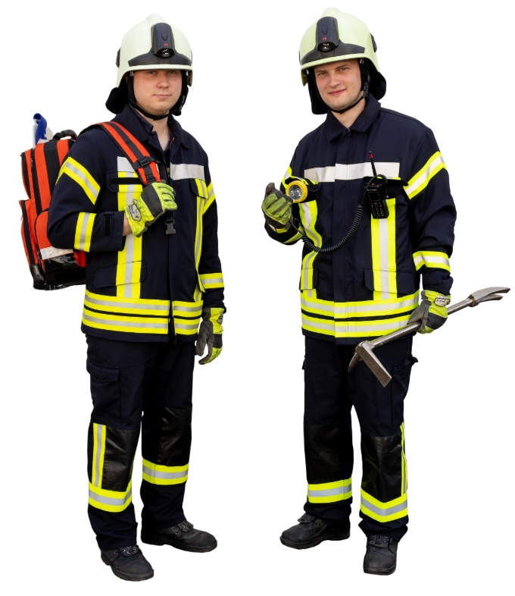
Rechtsgrundlagen und Einsatzlehre – Aufgaben der Mannschaft –
Der Angriffstrupp:
rettet,
führt bis zur Übergabe an den Rettungsdienst die Erstversorgung (mind. Erste Hilfe) durch,
leistet technische Hilfe,
bringt seine Einsatzmittel selbst vor, falls der Schlauchtrupp nicht zur Verfügung steht.
Abb.1
Notes:
Der Angriffstrupp geht in der Regel mit zur Erkundung vor!

Slide 12
Rechtsgrundlagen und Einsatzlehre – Aufgaben der Mannschaft –
Der Wassertrupp:
sichert auf Befehl die Einsatzstelle vor folgenden Gefahren:
  fließendem Verkehr,
  Nachsacken, Wegrutschen oder Wegrollen auf Grund unkontrollierter Bewegungen von Lasten,
  Brandgefahr,
  herabfallende Teile,
  Dunkelheit,
  Betriebsstoffen und Energieversorgung.
nimmt die hierfür erforderlichen Einsatzmittel vor.
steht danach für weitere Aufgaben zur Verfügung.
Notes:
Der Einheitsführer muss festlegen, welcher Gefahr an welcher Stelle zuerst bekämpft werden muss!

Slide 13
Rechtsgrundlagen und Einsatzlehre – Aufgaben der Mannschaft –
Der Schlauchtrupp:
bereitet die befohlenen Geräte für den Angriffstrupp vor,
unterstützt soweit erforderlich den Angriffstrupp und betreibt die zugehörigen Aggregate,
setzt die befohlenen Geräte ein, falls der Angriffstrupp durch die Erstversorgung Verletzter und/oder in Zwangslage befindlicher Personen gebunden ist,
übernimmt auf Befehl zusätzliche Sicherungsmaßnahmen oder andere Aufgaben.

Slide 14
Rechtsgrundlagen und Einsatzlehre – Aufgaben der Mannschaft –
Aufgaben der Trupps nach FwDV 3
Angriffstrupp: „Rettungsaufgaben“
Wassertrupp: „Sicherungsaufgaben“
Schlauchtrupp (wenn vorhanden):
„Gerätebereitstellung und Unterstützung“

Slide 15
Rechtsgrundlagen und Einsatzlehre – Einsatzgrundsätze –
Einsatzgrundsätze beim Hilfeleistungseinsatz
nach FwDV 3
Die Eigensicherung ist zu beachten.
Eine zu rettende Person soll bis zur Übergabe an den Rettungsdienst nicht ohne Betreuung sein. Eine Erkundung sollte daher nicht alleine erfolgen.
Die Erstversorgung (mind. Erste Hilfe) hat oberste Priorität.
Die Rettung sollte unter Beachtung der rettungsdienstlichen Erfordernisse erfolgen.
Notes:
Die Erkundung sollte in der Regel mit dem Angriffstrupp zusammen erfolgen.

Slide 16
Rechtsgrundlagen und Einsatzlehre – Einsatzgrundsätze –
An Einsatzstellen muss insbesondere vor folgenden Gefahren gesichert werden:
  fließendem Verkehr,
  Nachsacken, Wegrutschen oder Wegrollen auf Grund unkontrollierter Bewegungen,
  Brandgefahr,
  herabfallenden Teilen,
  Dunkelheit,
  Betriebsstoffen und Energieversorgung.
Auf die Beseitigung von weiteren Gefahren, sowie die Kennzeichnung und die Absperrung von besonderen Gefahrstellen innerhalb des Arbeitsbereiches ist zu achten.

Slide 17
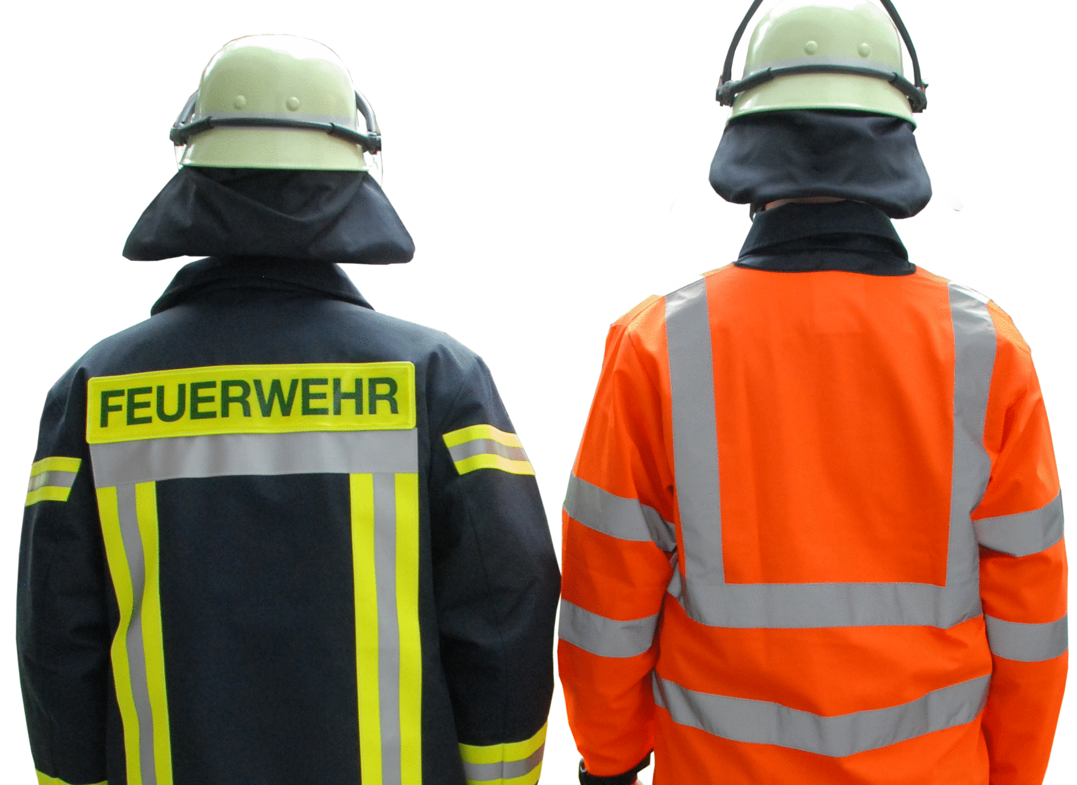
Sicherung gegen fließenden Verkehr
Rechtsgrundlagen und Einsatzlehre – Einsatzgrundsätze –
Feuerwehrangehörige müssen frühzeitig und unverwechselbar erkennbar sein!
Warnkleidung muss getragen werden! (UVV, FwDV 1)
Warnwesten nach DIN EN ISO 20471
bei Feuerwehrjacken
oder
Feuerwehrüberjacke nach HuPF
Abb. 2
Notes:
Warnwesten sind in der DIN EN ISO 20471:2013 genormt. Nach A1 2016 ist auf die Klasse 3 zu achten. Klasse 3 Warnwesten weisen mit 20% den höchsten Anteil an retroreflektierendes Material auf. Werden Hosen nach HUPF 2 ohne Reflexstreifen getragen ist ein Warnweste nicht ausreichend es ist dann ein Warnweste mit Ärmeln zu Tragen.
(Hessische Feuerwehrbekleidungs- und Dienstgradverordnung HFDV vom 19. Dezember 2012, geändert durch Verordnung vom 6. November 2017)
(Rundschreiben 371/2008 der Deutschen Gesetzlichen Unfallversicherung vom 22.10.2008)
HuPF 2017→ Herstellungs- und Prüfungsbeschreibung für eine universelle Feuerwehrbekleidung.

Slide 18

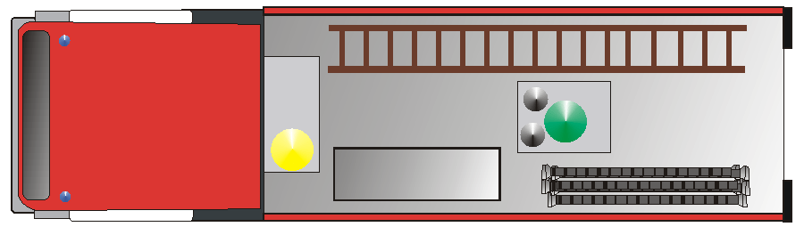



Rechtsgrundlagen und Einsatzlehre – Einsatzgrundsätze –
Absicherung auf gerader Straße
Abb. 3
Einsatzstelle
außerorts: 200 m
innerorts: 100 m
200 m
100 m
Notes:
Einsatzfahrzeuge wenn möglich so positionieren, dass die größtmögliche Abstrahlfläche der Warneinrichtungen dem rückwärtigem Verkehr zu gerichtet ist.
Einsatzfahrzeuge mit zum Fahrbahnrand eingelenkten Rädern positionieren.

Slide 19
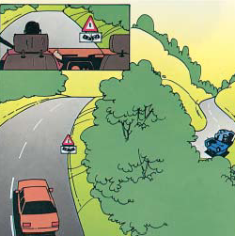
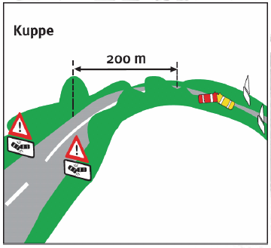
Rechtsgrundlagen und Einsatzlehre – Einsatzgrundsätze –
Absicherung vor einer Kuppe
Abb. 4
Abb. 5

Slide 20
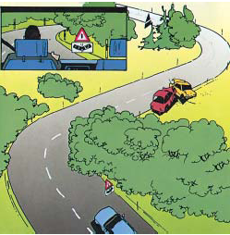
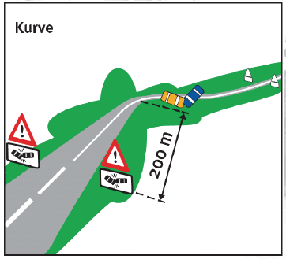
Rechtsgrundlagen und Einsatzlehre – Einsatzgrundsätze –
Absicherung auf kurviger Straße
Abb. 6
Abb. 7

Slide 21



Rechtsgrundlagen und Einsatzlehre – Einsatzgrundsätze –
Absicherung auf Autobahnen oder Kraftfahrstraßen mit Richtungsfahrbahnen
Abb. 8
Einsatzstelle
200 m
400 m
600 m
800 m

Slide 22



Rechtsgrundlagen und Einsatzlehre – Einsatzgrundsätze –
Absicherung auf Autobahnen oder Kraftfahrstraßen mit Richtungsfahrbahnen
Abb. 9
Einsatzstelle
200 m
400 m
600 m
800 m

Slide 23
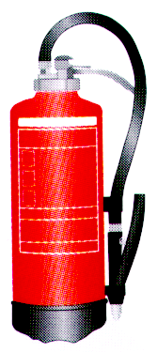
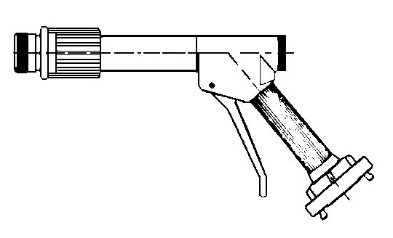
Rechtsgrundlagen und Einsatzlehre – Einsatzgrundsätze –
Sicherung gegen Brandgefahren
Bei „normalen“ Verkehrsunfällen:
zweifacher Brandschutz
+
Abb. 10
Abb. 11
In der Regel Wasser und ABC-Pulver!
Notes:
Der Brandschutz ist bei Vorhandensein von Gefahrgut und/größere Mengen Betriebsmitteln ggf. durch geeignete Sonderlöschmittel erweitern.

Slide 24
Rechtsgrundlagen und Einsatzlehre – Einsatzgrundsätze –
Ordnung der Einsatzstelle
Ablagefläche für aus dem Arbeits-bereich entfernte Gegenstände
Absperrbereich
Arbeitsbereich
Gefahrenstelle
+
Bereitstellungsfläche für Einsatzmittel und Einsatzkräfte
Abb. 12
Ablagefläche für Einsatzmittel
Notes:
Der Radius des Arbeitsbereiches sollte in der Regel 5 m (hängt von den örtlichen Gegebenheiten ab) betragen!
Der Radius des Absperrbereiches sollte in der Regel 10 m (hängt von den örtlichen Gegebenheiten ab) betragen!
Die Bereitstellung des Brandschutzes sollte an der Grenze Arbeitsbereich/Absperrbereich erfolgen!
Die Festlegung der Ablageflächen wird durch den Einheitsführer im Rahmen der Befehlsgebung bekannt gegeben!
Einsatzkräfte im Arbeitsbereich (EL, AT, RD)

Slide 25
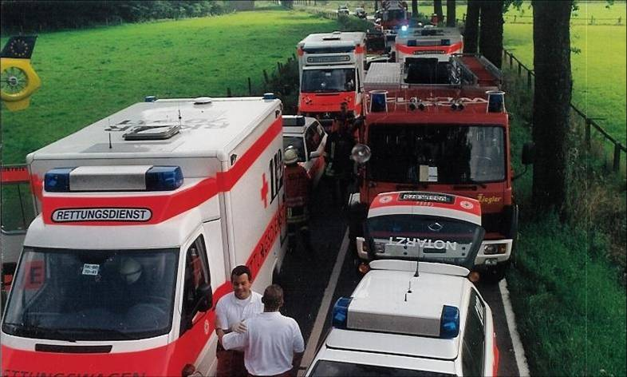
Rechtsgrundlagen und Einsatzlehre – Einsatzgrundsätze –
Ordnung der Einsatzstelle
Abb.13
Das An- und Abrücken von
Rettungsmitteln ist zu gewährleisten!
Notes:
Die Fahrzeugaufstellung ist so zu wählen, dass ein An- und Abrücken von Rettungsmitteln und ggf. Sonderfahrzeugen gewährleistet ist.
Das Beladen von Rettungsmitteln muss weiterhin möglich sein.

Slide 26
Rechtsgrundlagen und Einsatzlehre – Einsatzgrundsätze –
Einsatzgrundsätze beim Hilfeleistungseinsatz
nach FwDV 3
  Die persönliche Schutzausrüstung ist den jeweiligen Erfordernissen des Einsatzes anzupassen
  (z. B. durch Einmalschutzhandschuhe, Filtermaske, Schutzbrille etc.).
  Für Einsätze, bei denen mit unzureichender Wasserversorgung zu rechnen ist (z. B. Autobahneinsatz), ist ein Feuerwehrfahrzeug mit ausreichendem Löschmittelvorrat mitzuführen.
Notes:
Laut „Gemeinsamer Runderlass des Hessischen Ministeriums des Innern und für Sport (HMdIS) und des Hessischen Ministeriums für Soziales und Integration (HMSI) zur Festlegung der Einsatzstichworte für Brand-, Hilfeleistungs- und Rettungsdiensteinsätze“
Bei einem Pkw-Brand außerhalb geschlossener Ortschaften mind. 1.600 l Wasser!
Bei einem Lkw-Brand mind. 5.000 l Wasser!

Slide 27
Rechtsgrundlagen und Einsatzlehre – Patientenorientierte Rettung –
Koordination Feuerwehr ↔ Rettungsdienst
Alle technischen Maßnahmen sind grundsätzlich in Absprache mit dem Rettungsdienst durchzuführen!
Gliederung des Einsatzes in mehrere Phasen:
Erstöffnung
Versorgungsöffnung
Rettungsöffnung

Slide 28
Rechtsgrundlagen und Einsatzlehre – Patientenorientierte Rettung –
Koordination Feuerwehr ↔ Rettungsdienst
Hilfsmittel für die Kommunikation
Wie ist der Zustand des Patienten, Kritischer/nicht kritischer Patient?
Wo wird Platz (z. B. für med. Maßnahmen) gebraucht?
Welcher Rettungsmodus?
  Sofort-/Schnelle- (zeitkontrollierte) Rettung
Wie lange ist dafür Zeit (Zeitangabe in Minuten) ?
Wer steht wo? Wer arbeitet wo?
Wie soll der Patient aus dem Fahrzeug gerettet werden?
Notes:
Kritischer Patient→ Verletzter welcher aufgrund seiner Verletzung bereits eine Einschränkung seiner Vitalfunktionen hat oder diese zeitnah zu erwarten ist.
Nicht Kritischer Patient → Verletzter bei dem aufgrund seiner Verletzung nicht da von auszugehen ist, dass diese Einfluss auf seine Vitalfunktionen haben.
Platz für med. Maßnahmen→ Sauerstoffgabe, Immobilisation der HWS, Blutungskontrolle etc.
Klares Zeitmanagement
ggf. kann der RD auf der weniger deformierten Seite den Patienten versorgen, während die Feuerwehr die Entklemmung vorbereitet.
Die Info vom RD einholen, ob der Patient achsengerecht oder nicht achsengerecht gerettet werden soll. Den passenden Rettungsweg dazu stellt die Feuerwehr in Absprache mit dem Rettungsdienst.

Slide 29
Rechtsgrundlagen und Einsatzlehre – Patientenorientierte Rettung –
Patientenorientierte Rettung
„Sofortrettung“ (Rettung bei akuter Gefährdung)
Schnellstmögliche Rettung
Inkaufnahme weiterer Verletzungen des Patienten
Verletzungsgefahr für die Einsatzkräfte
„Schnelle (zeitkontrollierte) Rettung“
Sichere, schonende und risikoarme Rettung
Vermeidung weiterer Verletzungen
Zeitfaktor ist ggf. problematisch
Bestmögliche Versorgung und Betreuung
Notes:
Wann Sofortrettung?
z. B. Herzstillstand, Bewusstlosigkeit oder Anordnung durch RD
Brand des Fahrzeuges
…

Slide 30
Rechtsgrundlagen und Einsatzlehre – Patientenorientierte Rettung –
Paralleles Arbeiten
Reduziert die Rettungszeit
Schnellerer Transport ins Traumzentrum
Einheitliche Kommunikation nötig
Abb.14
Notes:
Paralleles Arbeiten ist nur durch regelmäßige und organisationsübergreifende Aus- und Fortbildungen zu gewährleisten!

Slide 31
Rechtsgrundlagen und Einsatzlehre – Patientenorientierte Rettung –
Annäherung an verunfallte Fahrzeuge
Möglichst aus Blickrichtung des Verletzten an verunfallte Fahrzeuge herantreten.
Bewegungseinschränkung des Patienten einfordern!
Über die Maßnahmen informieren.
Der 2. Helfer fixiert (wenn möglich und Zugang vorhanden) die Halswirbelsäule manuell ggf. mit Unterstützung einer HWS-Immobilisationskragen (Stifnek).
Notes:
Bewegungseinschränkung durch deutliches Ansprechen einfordern!
Die HWS wird grundsätzlich manuell stabilisiert, die Zervikalstütze ist nur in Absprach mit dem Rettungsdienst unterstützend einzusetzen!

Slide 32

Rechtsgrundlagen und Einsatzlehre – Erste Hilfe –
Erste Hilfe – Übersicht –
Kontrolle der Vitalfunktionen
Bewusstlosigkeit
Blutstillung
Wärmeerhalt
Wirbelsäulenschonende Rettung
Hilfsmittel des Rettungsdienstes
Nicht eingeklemmte Person(en)
Psychische Erste Hilfe (PEH)

Slide 33




Rechtsgrundlagen und Einsatzlehre – Erste Hilfe –
Kontrolle der Vitalfunktionen
Bewusstsein
  Ansprechen
  Anfassen
  Abwehrreaktionen
Atemwege
  Ein Blick in den Mund-Rachenraum, ob Fremdkörper vorhanden sind.
Atmung
  Kopf überstrecken
  Sehen, Hören, Fühlen
  Sichtbare Lebenszeichen
Notes:
Bewusstsein:
Anfassen nur da wo man es selber auch wollte!
Schmerzreiz, Nasenwurzel, Schlüsselbein. Achtung: Verletzungen, leichter Schmerzreiz!
Reaktionen:
optimal Augen auf, negativ keine Reaktion, auch am wegtreten ist bewusstlos!
wenn bewusstlos, generell sofort Notruf absetzen (Bei Kindern unter 8 Jahren erst Basismaßnahmen)!
Atmung:
Kopf überstrecken um Eigenatmung zu ermöglichen (Zungengrund). Auch bei Verdacht auf HWS durchführen (leicht überstrecken)!
Laien schauen nicht in den Mund! (Aspiration egal)!
Brustbewegung, Wange und Ohr nutzen, Hand auf Brustkorb!
Puls:
Laien fühlen keinen Puls sondern achten auf sichtbare Lebenszeichen, Husten, Röcheln, etc.!
An eigenes Schamgefühl denken, auch wenn bewusstlos. Lieber nur gutes Handeln, als optimales Handeln zu unterlassen!

Slide 34

Rechtsgrundlagen und Einsatzlehre – Erste Hilfe –
Gefahren bei Störungen des Bewusstseins
Fehlende Schutzreflexe
Aspiration
unzureichende Atmung
Verlegung der Atemwege
Atemstillstand
Herz-Kreislauf-Stillstand
Notes:
Die soll verdeutlichen, warum Bewusstlosigkeit zum sofortigen Handeln zwingt, ohne patientenorientierte Gesichtspunkte genauestens zu befolgen. Erzwingt eine Sofortrettung.
Aspiration bezeichnet das Eindringen von Material (Speichel/Flüssigkeiten etc.) in die Atemwege bis unterhalb der Stimmlippen aufgrund der fehlenden Schutzreflexe.

Slide 35
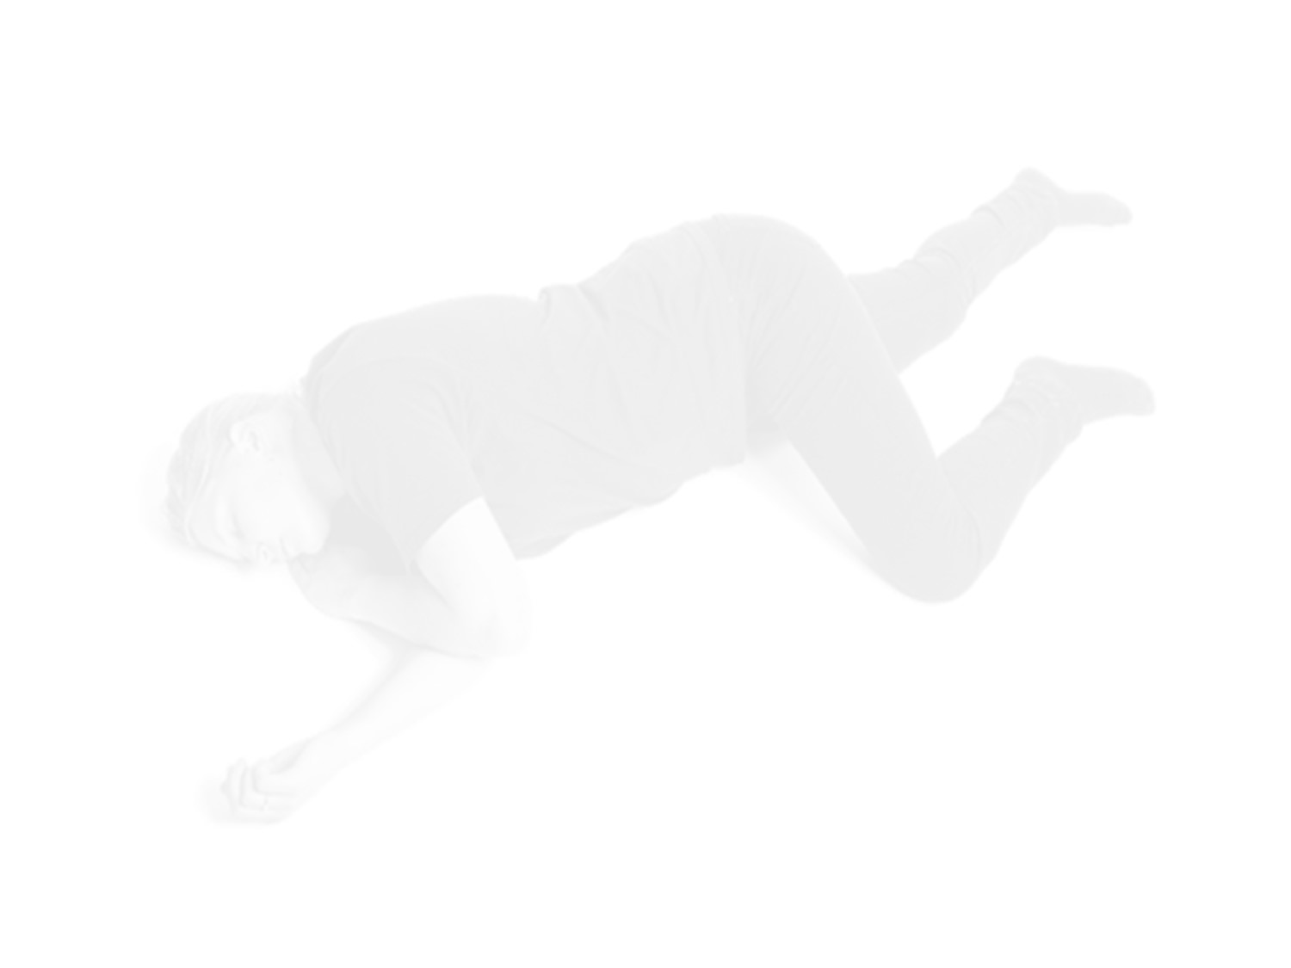
Rechtsgrundlagen und Einsatzlehre – Erste Hilfe –
Betreuung Bewusstloser
Notarztindikation
Seitenlagerung durchführen, um Aspirationsgefahr
zu mindern
Seitenlage stets druck- und einklemmungsfrei
Ständig ansprechen und informieren (PEH)
vor weiterem Auskühlen schützen
engmaschige Kontrolle der Vitalfunktionen
Orientierung über Unfallursache
Notes:
Notarzt wegen der vorgenannten Punkte!
Seitenlagerung nur wenn Atmung vorhanden. Aspiration: Anatmen von Fremdkörpern (Erbrochenes, Blut, oder von außerhalb)!
Kopf überstrecken wegen des Zungengrundes!
Inhalt der Taschen (Zeugen beim Entleeren), Unebenheiten des Untergrundes!
PEH: Auf nächster Folie näher erläutert, auch Bewusstlose können alles mitbekommen!
Wärmeerhalt auch von unten, Wolldecke besser als gar nichts (offene Wunden), Rettungsdecke Silber zum Verletzten (prinzipiell jedoch egal), wenn beides innen Wolldecke und außen
Rettungsdecke (Reinigung der Wolldecken nach Einsatz)!
Ständiger Kontakt bedeutet auch ständige Kontrolle (BAP)!
Erkundung der Unfallursache und Weitergabe dieser Informationen an den RD hilft dem RD die richtigen Maßnahmen zu treffen!

Slide 36

Rechtsgrundlagen und Einsatzlehre – Erste Hilfe –
Blutstillung
Blutstillung erfolgt nach den in der Ausbildung „Erste Hilfe“ erlernten Grundsätzen.
Stärkere Blutungen werden mit einem Druckverband versorgt.
Eine blutende Extremität kann zusätzlich abgedrückt werden.
Eine weitere Maßnahme ist das Hochhalten der Extremität.
Die Abbindung ist eine weitere Möglichkeit zum Stillen lebensbedrohlicher Blutungen
Notes:
Abbindung durch geeignete Hilfsmittel wie ggf. einem Tourniquet, besonders von lebensbedrohlichen Blutungen, die nicht erreicht werden können (Einklemmung etc.)

Slide 37
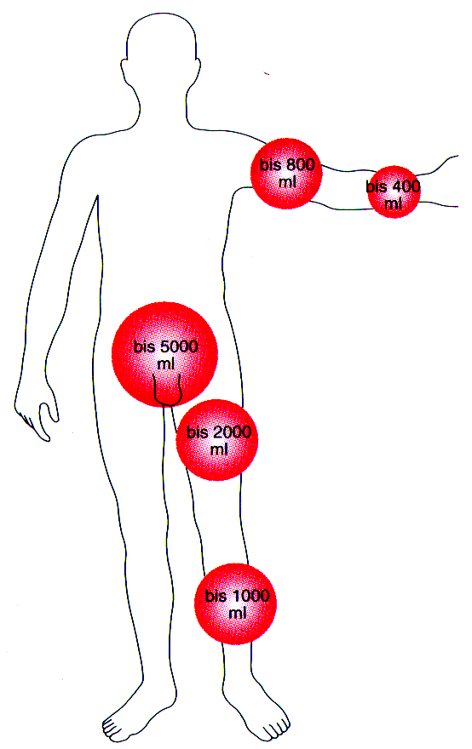
Rechtsgrundlagen und Einsatzlehre – Erste Hilfe –
Blutverlust bei Frakturen
Oberarm bis zu 800 ml
Unterarm bis zu 400 ml
Becken bis zu 5.000 ml
Oberschenkel bis zu 2.000 ml
Unterschenkel bis zu 1.000 ml
Abb. 15
Notes:
Ein Erwachsener hat ca. 5 – 6 Liter Blut
ab 1 Liter Blutverlust spricht man von einer kritischen Blutung, ab 2,5 Liter bereits tödlich für einen Erwachsenen
Knochen sind keine tote Materie, sie werden von einer Vielzahl von Blutgefäßen durchzogen. Somit kann es auch bei einer geschlossenen Fraktur zu einem enormen Blutverlust kommen.

Slide 38

Rechtsgrundlagen und Einsatzlehre – Erste Hilfe –
Wärmeerhalt
Unterkühlung tritt bei verletzten Personen sehr
schnell ein, auch wenn es dem Helfer warm erscheint.
  Unterkühlung führt zu Veränderungen im Organismus
  Atmung und Durchblutung werden negativ beeinflusst
  Ein bereits vorhandener Schock wird forciert
  Die Reanimationsfähigkeit wird stark reduziert
Wärmeerhalt ist eine absolut wichtige Standardmaßnahme!
Notes:
Kreislauf am Boden, daher Wärmehaushalt gestört!
Störung lebenswichtiger Funktionen ist durch Unterkühlung möglich!
Schock in diesem Zusammenhang pathophysiologisch nicht der physische Ausnahmezustand aufgrund eines traumatischen Erlebnis!

Slide 39
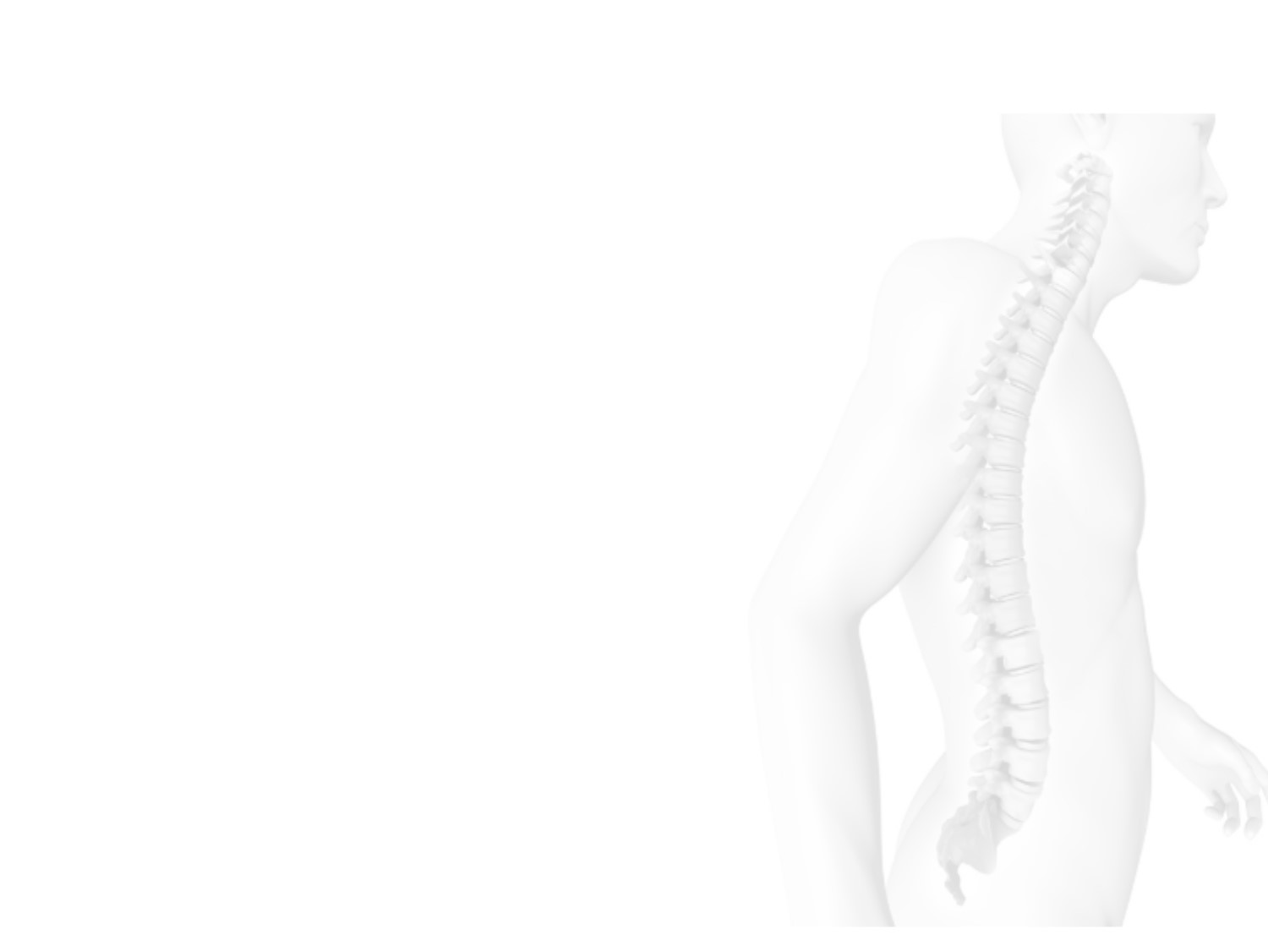
Rechtsgrundlagen und Einsatzlehre – Erste Hilfe –
Wirbelsäulenschonende Rettung
Jede verunfallte Person ist als wirbelsäulenverletzt zu betrachten, bis dies medizinisch widerlegt ist.
Für die Einsatzpraxis gilt:
Die Halswirbelsäule ist immer und als erstes zu stabilisieren.
- manuell und ggf. mit HWS-Immobilisationskragen
Bewegungen der verunfallten Person sind grundsätzlich zu vermeiden.
Bei notwendigen Bewegungen ist die Person achsengerecht zu bewegen.
Notes:
Stabilisierung des HWS
Hinter dem Patienten stehen und den Kopf an der Wange fassen. Sehr leichter Zug. Zug aufrechterhalten!
HWS-Immobilisationskragen anlegen, wenn bekannt wie das gemacht wird, ansonsten den RD dabei unterstützen, falls notwendig!

Slide 40
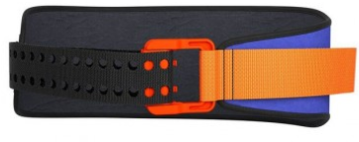
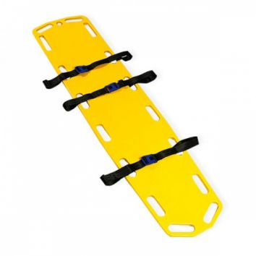
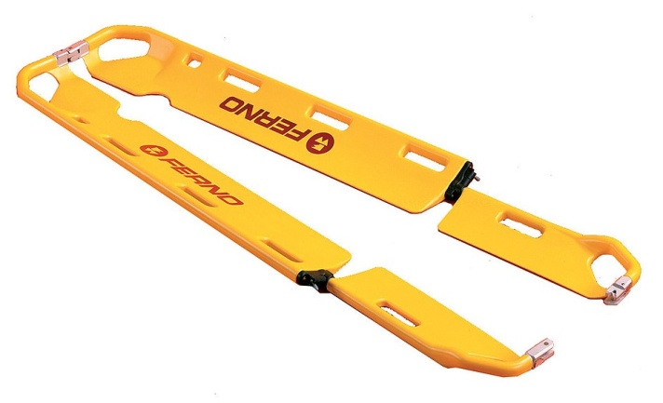
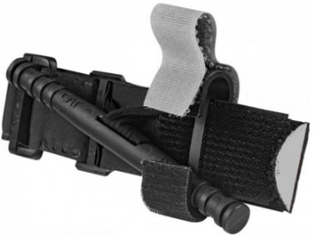
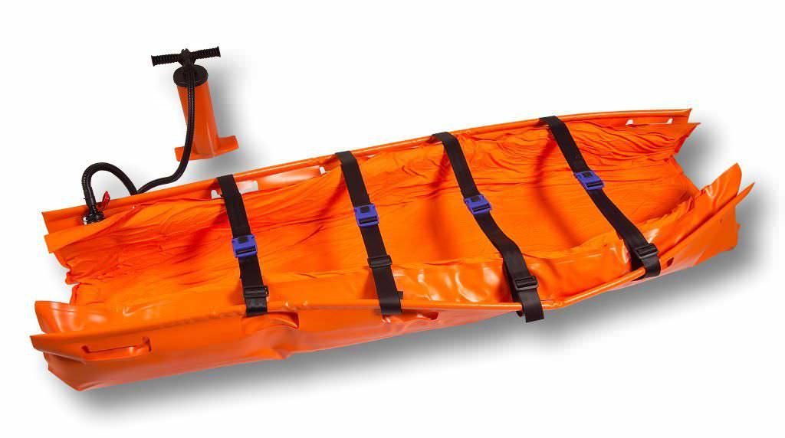
Rechtsgrundlagen und Einsatzlehre – Erste Hilfe –
Hilfsmittel des Rettungsdienstes
Rettungsbrett (Spineboard)
Abb. 19
Beckenschlinge
Abb. 16
Abb. 20
Tourniquet
Abb. 18
Abb. 17
Abb.: HLFS
Schaufeltrage
Vakuummatratze
Notes:
Beckenschlinge dient der Immobilisation und der Blutstillung im Bereich des Beckens
Die Zervicalstütze findet keine Erwähnung. Sie ist weiterhin ein Hilfsmittel des Rettungsdienstes, wird aber nur angelegt wenn keine Kontraindikation vorliegt. Und dann auch nur für den Moment der Rettung. Sie stellt keine Standard Maßnahme im Rahmen der medizinisches Rettung dar

Slide 41
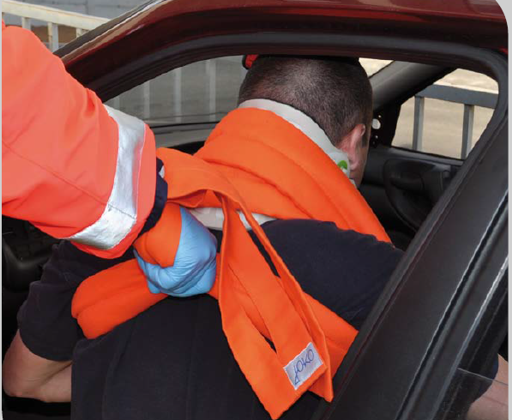
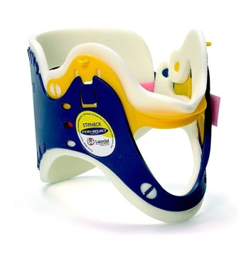
Rechtsgrundlagen und Einsatzlehre – Erste Hilfe –
Hilfsmittel des Rettungsdienstes
Abb. 21
Abb. 22
Rettungsboa
(EMP-FI-rescue)
HWS-Immobilisationskragen (Stifnek)
Notes:
Stabilisierung des HWS
Bei der Nutzung der Rettungsboa ist die Zervicalstütze anzulegen!
Über die Nutzung entscheidet der Rettungsdienst!
Zervicalstütze ist kein Standard und das anlegen erfolgt nur in Absprach mit den dem Rettungsdienst

Slide 42
Rechtsgrundlagen und Einsatzlehre – Erste Hilfe –
Nicht eingeklemmte Person(en)
Nicht eingeklemmte Personen werden grundsätzlich bis zum Eintreffen des Rettungsdienstes im Fahrzeug belassen.
Ausnahmen bilden akute Gefährdungen wie:
- Bewusstlosigkeit,
- Aussetzen von Atmung und/oder Kreislauf,
- Externe Gefährdungen wie Fahrzeugbrand oder
Kollisionsgefahr durch andere Fahrzeuge etc.
Bei normaler Einsatzsituation entscheidet der Rettungsdienst (Notarzt) über die Herausnahme der verunfallten Person.

Slide 43

Rechtsgrundlagen und Einsatzlehre – Erste Hilfe –
Psychische Erste Hilfe (PEH)
Sagen Sie, wer Sie sind, dass etwas geschieht.
Halten Sie vorsichtigen Körperkontakt.
Kompetenz im fachlichen Bereich beruhigt.
Infos über die eingeleitete Maßnahmen geben.
Hören Sie den Personen “aktiv” zu und halten das Gespräch aufrecht.
Verletzten von Zuschauern abschirmen und niemals allein lassen.
Beachten Sie auch ggf. die Angehörigen.

Slide 44
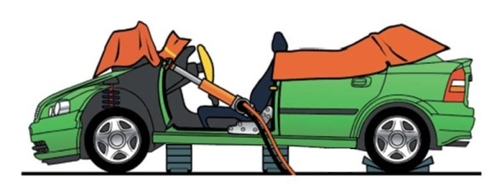
Rechtsgrundlagen und Einsatzlehre – Zusammenfassung –
Patientenorientierte
Rettung
Herstellung der
Rettungsfähigkeit
Ordnung des
Einsatzraumes
Sicherung der
Einsatzstelle
Koordination
Feuerwehr
Rettungsdienst
Abb. 23
Gliederung des Einsatzes
in mehrere Phasen
„Erst-, Versorgungs- und
Rettungsöffnung“
Notes:
Fazit
Alle Maßnahmen haben den Zweck dem Unfallopfer effizient zu helfen!
Was nicht in den FwDV‘en geregelt ist, entscheidet der Gruppenführer!
Keine überzogene Einsatzstellenorganisation!

Slide 45
Rechtsgrundlagen und Einsatzlehre
Abbildungsverzeichnis
Hessische Landesfeuerwehrschule
Abb. 1, 2, 11, 14 bis 18, 22
Feuerwehrdienstvorschrift 1 (FwDV 1)
Abb. 3 bis 9
Feuerwehrdienstvorschrift 3 (FwDV 3)
Abb. 12
Südmersen, Jan
Abb. 13
Meier-Medizintechnik
Abb.19, 20
HVM Medical Products
Abb. 21
Holmatro
Abb. 23

